Slide 1
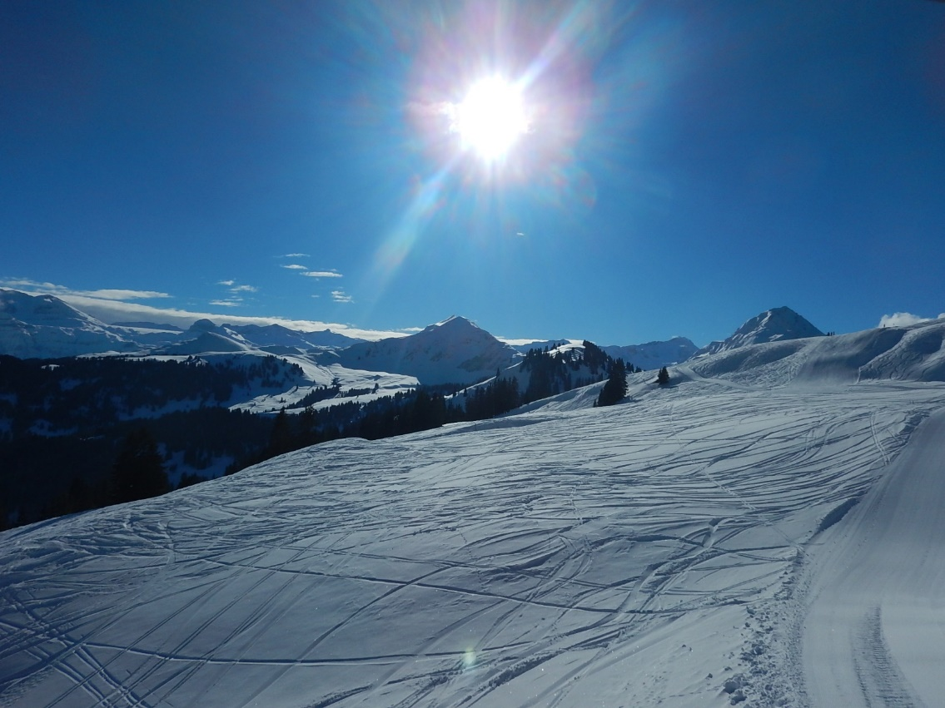
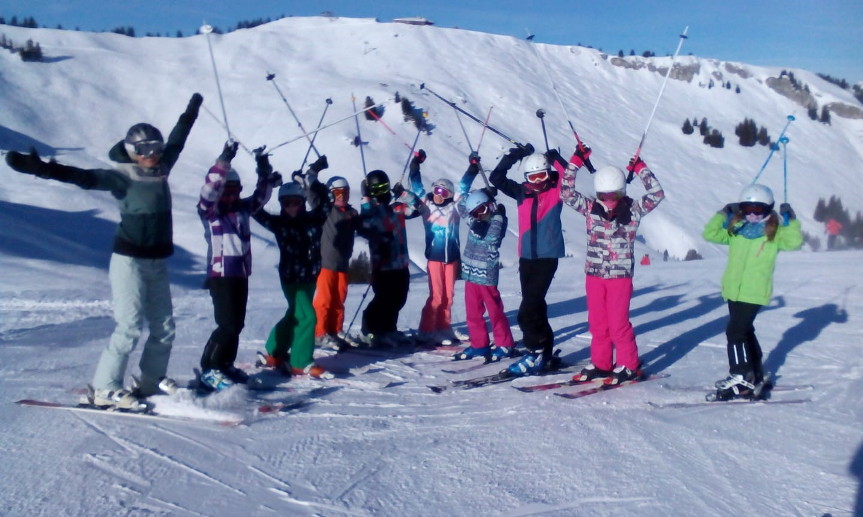
Skilager

Slide 2
Das Handy musste abgegeben werden

Slide 3
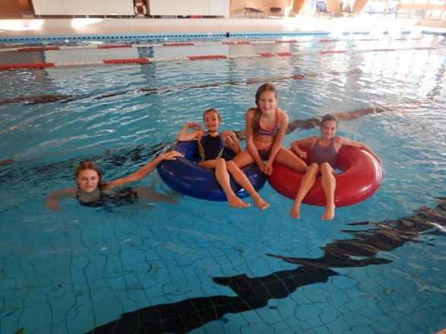
Im Kinderbecken war es sehr lustig

Slide 4
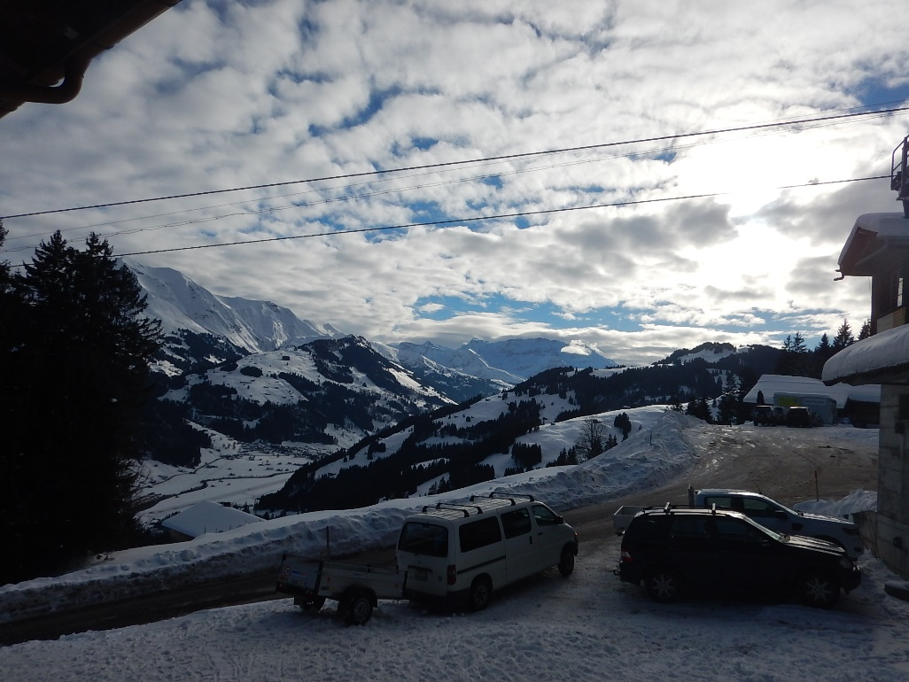
Wir hatten immer sehr schöne aussicht.

